Slide 1

Метод компенсации нелинейных искажений усилителя мощности для стандарта мобильной связи 5G NR
Выполнил студент
2 курса магистратуры
Шиков А. П.
Научный руководитель
профессор, д.ф.-м.н
Мальцев А. А.
06/06/2022
Нижний Новгород

Slide 2
Цели работы
Исследование влияния нелинейности усилителя мощности на различные типы сигнала, используемые в стандарте мобильных сотовых сетей связи 5G NR
Разработка модели усилителя мощности для миллиметрового диапазона 100-200 ГГц
Разработка метода компенсации нелинейных искажений усилителя мощности на приемнике

Slide 3

Актуальность работы
Интернет вещей (IoT) и 5G NR
Высокая скорость, надежность, возможность массового подключения устройств
Количество подключенных «умных» устройств в 2018 году – 8 млрд, в 2021 – 12 млрд.
Поддержка несущих частот до 52.6 ГГц в релизах 15, 16 стандарта 5G, расширение диапазона FR2 до 114 ГГц
Не смотря на развитие технологий, характеристики усилителей в миллиметровом диапазоне значительно хуже более низкочастотных усилителей.
Передающие устройства – датчики, сенсоры должны быть эффективны, необходимо уменьшить количество сигнальной обработки на передатчиках и выполнять компенсацию на приемнике

Slide 4
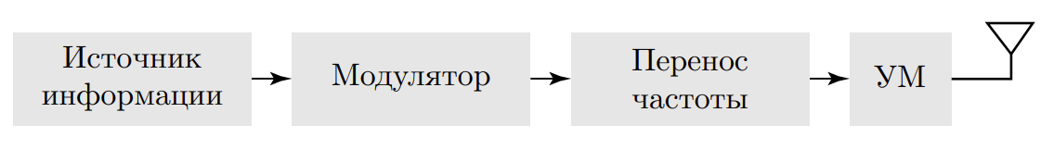
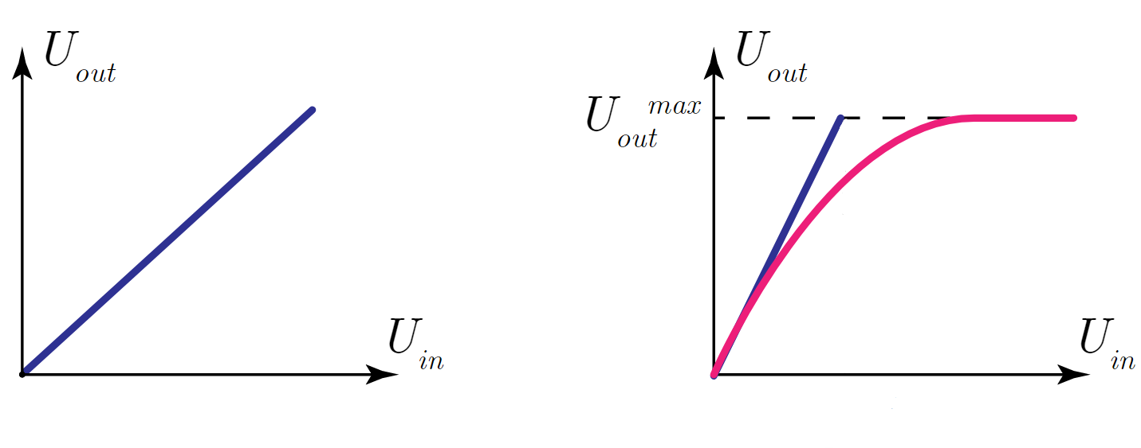
Нелинейность усилителя мощности (УМ)
Амплитудная характеристика УМ – зависимость выходной амплитуды от входной
Идеальный усилитель
Реальный усилитель

Slide 5
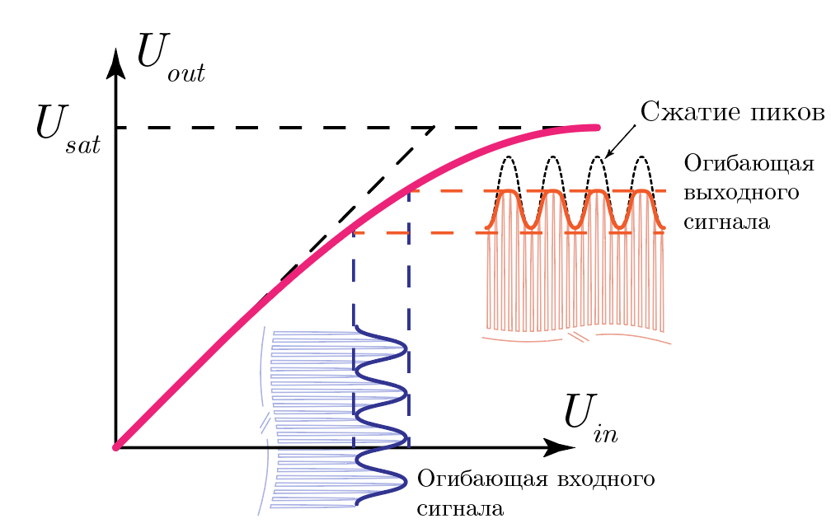
Искажение сигнала нелинейным УМ
При подаче сигнала на нелинейный участок усилителя возникают искажения
Чем больше амплитуда на входе, тем больше искажение на выходе – эффект насыщения усилителя
Высокий пик-фактор (например, у OFDM сигнала) может привести к значительным искажениям

Slide 6
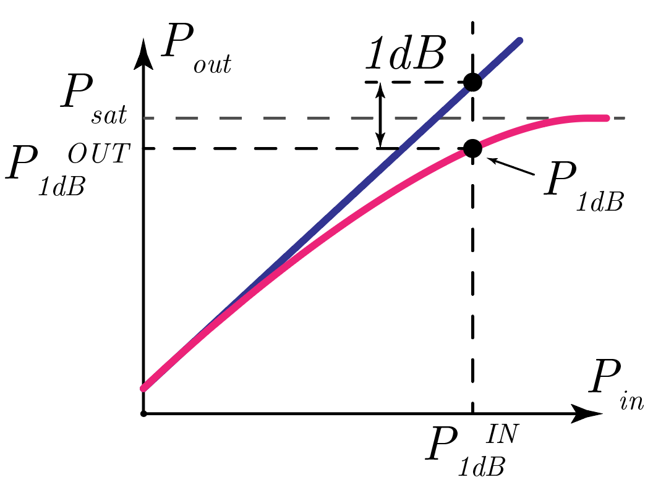
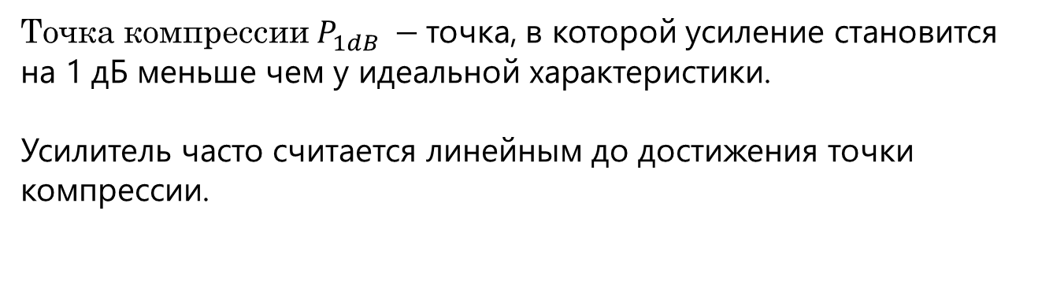
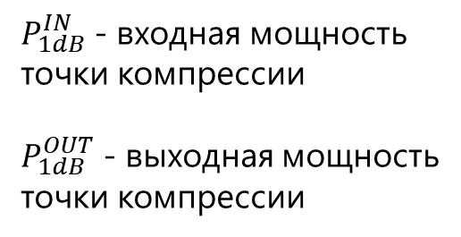
Характеристика нелинейности УМ
Точка компрессии $P_{1dB}^{} −$точка, в которой усиление становится на 1 дБ меньше чем у идеальной характеристики.
Усилитель часто считается линейным до достижения точки компрессии.
$P_{1dB}^{IN}$ - входная мощность точки компрессии
$P_{1dB}^{OUT}$ - выходная мощность точки компрессии

Slide 7
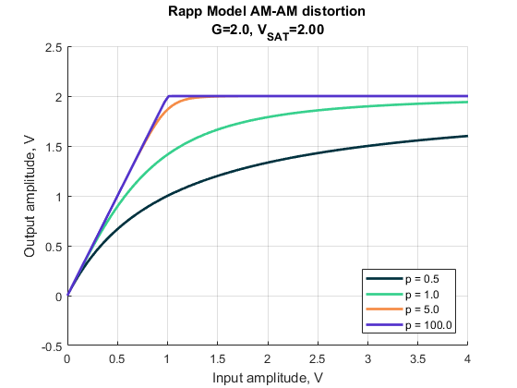
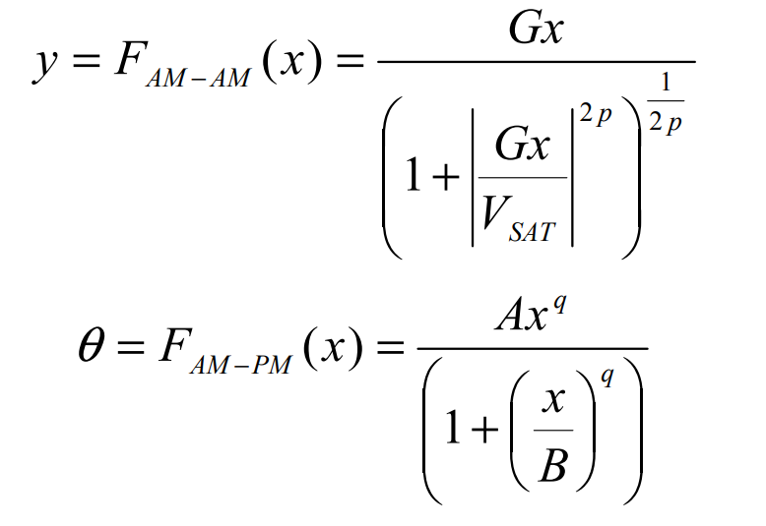
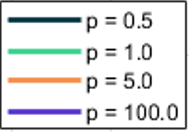
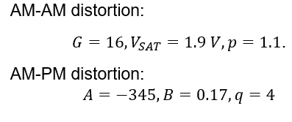

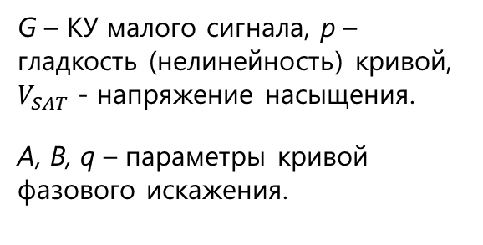
Модель для описания УМ
Модель Раппа
Амплитудное искажение (АМ-АМ)
Выходная амплитуда, В
Фазовое искажение (АМ-РМ)
Входная амплитуда, В
G – КУ малого сигнала, p – гладкость (нелинейность) кривой, $V_{SAT}$ - напряжение насыщения.
A, B, q – параметры кривой фазового искажения.
Параметры модели для диапазона 30-70 ГГц, предложенные Nokia
АМ-АМ искажение $P_{1dB}^{OUT}=12.6 dBm$
АМ-РМ искажение

Slide 8
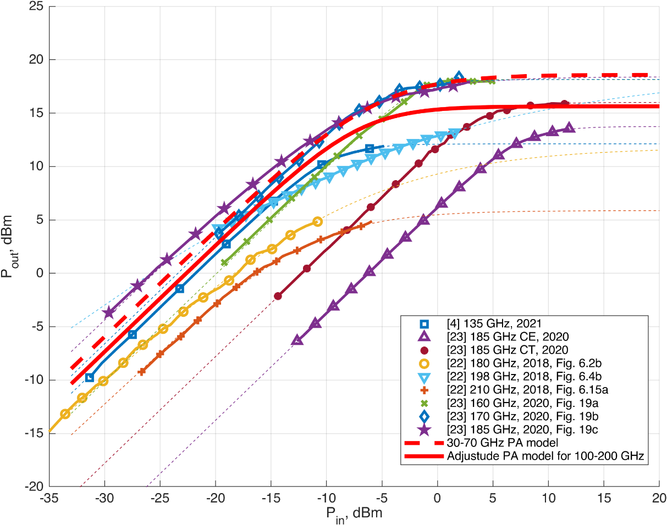


Параметры модели для диапазона 100-200 ГГц
Параметры для модели 100-200 ГГц были получены на основе анализа последних работ по созданию твердотельных усилителей в соответствующем диапазоне частот
Характеристики из работ аппроксимировались моделью Раппа, затем полученные параметры G, V_{sat}, p были усреднены.
Полученные параметры для модели 100-200 ГГц
Амплитудные характеристики твердотельных УМ
$$P_{1dB}^{OUT}=11.6 dBm$$

Slide 9
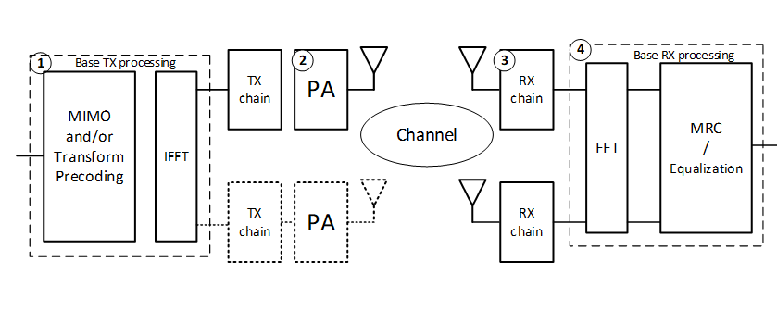
Реализация УМ в LLS и искажение сигналов
Для моделирования использовался симулятор канального уровня - LLS, написанный в системе Matlab и откалиброван
Модель Раппа была имплементирована в симулятор для оценки степени искажения, и дальнейшей компенсации
Принципиальная схема LLS
LLS разработан на языке Matlab Пудеевым А.В., LG Electronics

Slide 10
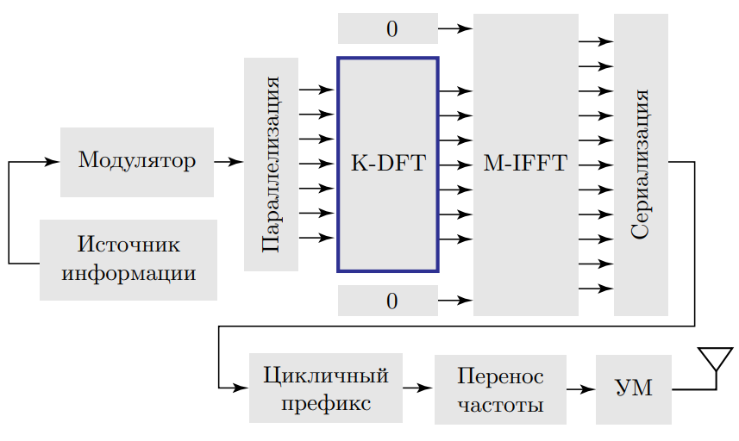
Исследуемые сигналы
В работе исследуются следующие сигналы, использующиеся для uplink:
CP-OFDM
DFT-s-OFDM
K-DFT: DFT по K точкам
M-IFFT: IDFT по M точкам
M>K
DFT-s-OFDM имеет меньший пик-фактор, чем OFDM, поэтому он более эффективен при использовании нелинейного УМ
Принципиальная схема генерации CP-OFDM и DFT-s-OFDM сигнала
CP-OFDM – Cyclic Prefix - Orthogonal Frequency-Division Multiplexing
DFT-s-OFDM – Discrete Fourier Transform-spread-OFDM

Slide 11
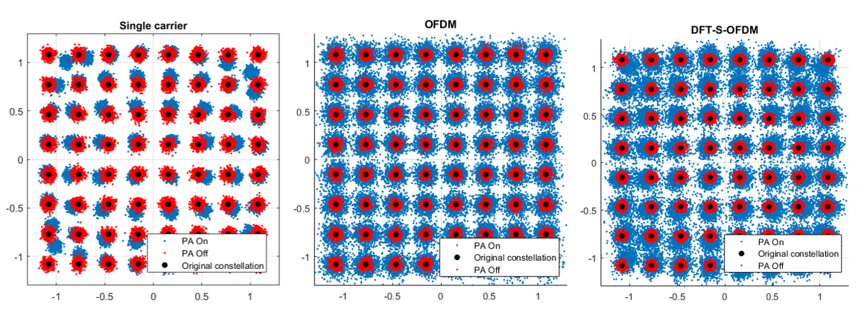
Искажение сигналов нелинейным УМ
Созвездия сигнала на приемнике
Сигнал с одной несущей
Изначальные созвездия
Без искажения усилителем
После искажения усилителем на передатчике
Искажения сигналов:
Single carrier: Общий сдвиг точек в зависимости от амплитуды
OFDM: Увеличение разброса относительно центров созвездий
DFT-s-OFDM: Совмещенный сдвиг точек и увеличенный разброс

Slide 12

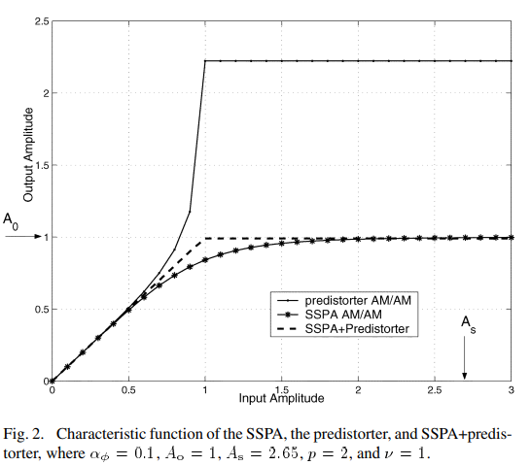
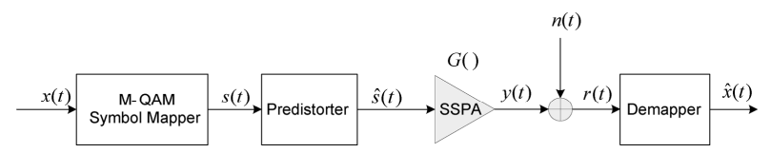
Обзор методов компенсации
Существующие методы борьбы с искажениями можно разделить на два основных подхода
Подготовка сигнала на передатчике перед усилителем
Сигналу придаются свойства, которые минимизируют влияние нелинейности УМ, эффективно «выпрямляя» амплитудную характеристику (pre-distortion – предварительное искажение)
Имеет малую эффективность при низких OBO\IBO
Необходима дополнительная сигнальная обработка на передатчике
Efficient Compensation of the Nonlinearity of Solid-State Power Amplifiers Using Adaptive Sequential Monte Carlo Methods / Mahdi Shabany, 2008

Slide 13
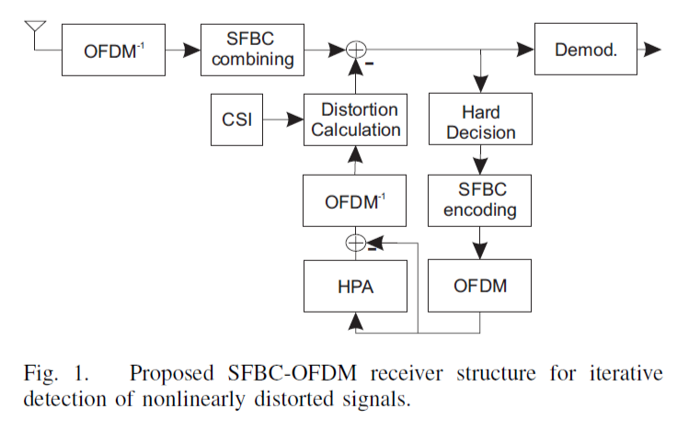
Обзор методов компенсации
Компенсация искажений на приемнике
Компенсация производится посредством оценки параметров УМ с помощью пилотных сигналов, либо параметры считаются известными/переданы в сервисной информации. На основе полученных параметров применяется дополнительная обработка
Многие работы рассматривают теоретические случаи, редко производится полноценное моделирование системы
Не удалось найти пример использования компенсации для DFT-s-OFDM сигнала
Receiver based compensation of nonlinear distortion in MIMO-OFDM / Drotar et. al., 2010

Slide 14
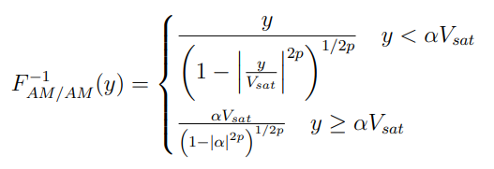
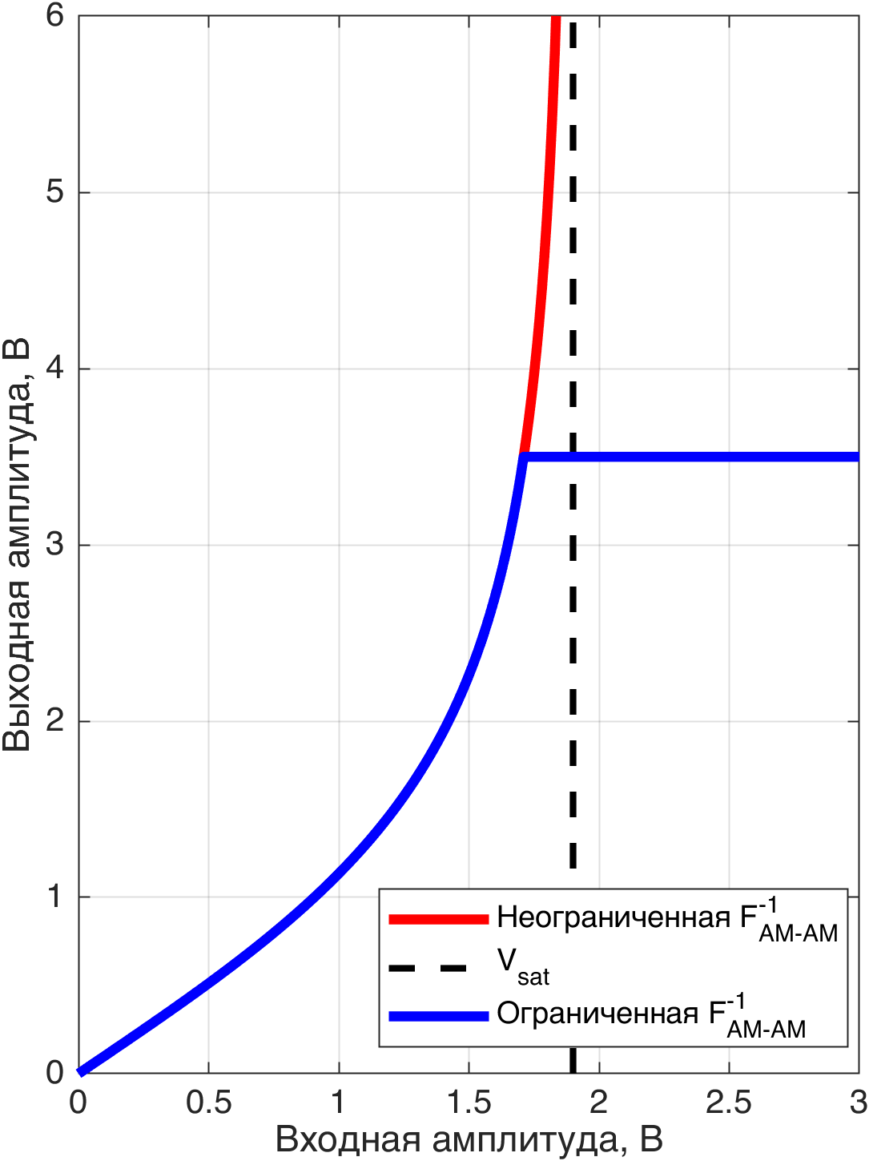
Метод компенсации искажений на приемнике
В основе метода лежит использование ограниченной обратной амплитудной характеристики УМ
Ограничение необходимо для предотвращения еще больших искажения сигнала ввиду свойства насыщения характеристики усилителя
Параметр α выступает как граничный коэффициент
Параметры УМ а также рабочая точка считаются известными (переданы в сервисной информации)

Slide 15
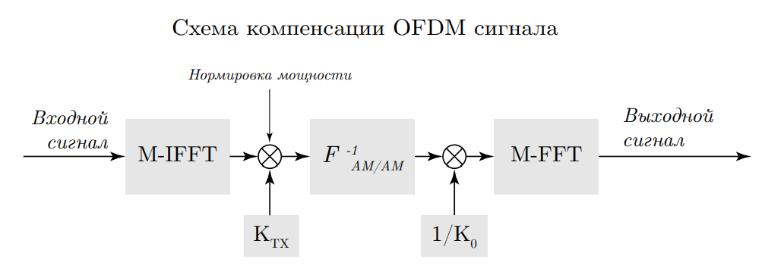
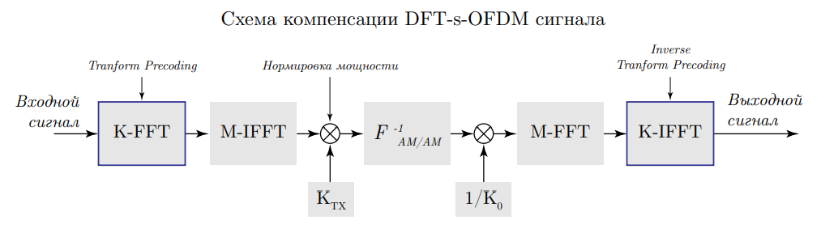
Метод компенсации искажений на приемнике

Slide 16

Параметры симуляций
Разработанный метод компенсации был реализован в LLS. Ниже приведен перечень типичных для системы параметров, использованных при моделировании
Параметр | Используемы значения
Несущая частота, f_{c} | 60GHz
Полоса частот | 400 MHz
Тип сигнала | CP-OFDM, DFT-s-OFDM
Модель УМ | 30-70 GHz, 100-200 GHz
Мощность передатчика | 10 dBm
SCS | 120 kHz, 480 kHz, 960 kHz
Количество ресурсных блоков | 256, 64, 32 RBs
Модель канала | TDL-A, 5 ns DS, 3 km/h
Параметры передачи | 1 TX, 2 RX MRC
Модуляция и кодирование | 64-QAM (MCS Table 1;22, 27) 256 QAM(MCS Table 2; 22)
В результате моделирования были получены кривые зависимости количества блоковых ошибок от ОСШ
(BLER vs SNR)

Slide 17
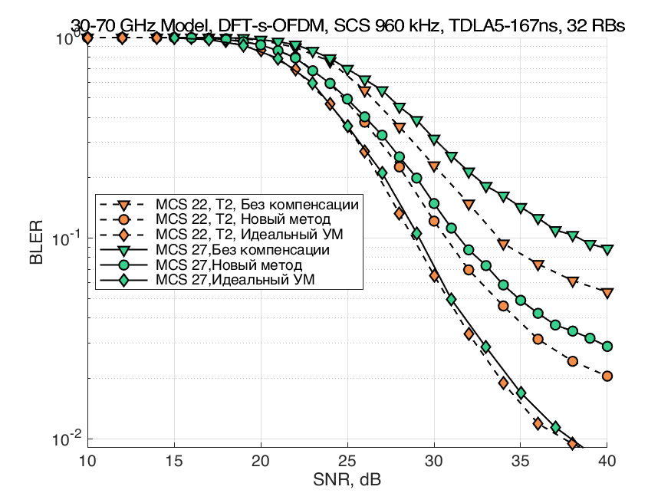
Результаты симуляций
DFT-s-OFDM / 30-70 ГГц / SCS 960 кГц
Использование компенсации уменьшает количество ошибок для выбранного ОСШ по сравнению с не компенсированным случаем (кривая сдвигается вниз)
MCS 27: 64-QAM,
R = 0.89
MCS 22: 64-QAM,
R = 0.65
MCS 22t2: 256-QAM, R = 0.74

Slide 18
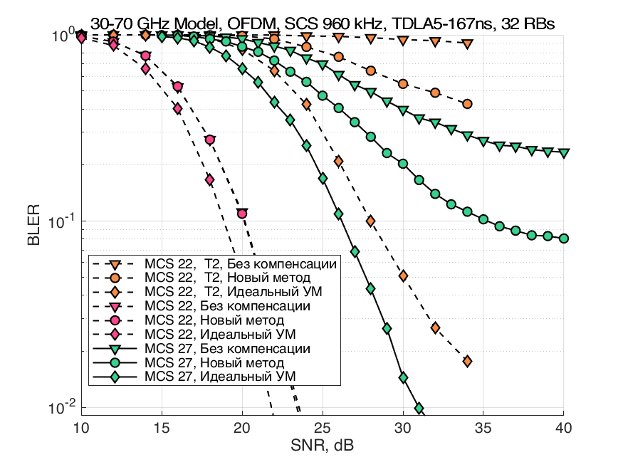
Результаты симуляций
CP-OFDM / 30-70 ГГц / SCS 960 кГц
Пик-фактор OFDM сигнала выше чем у DFT-s-OFDM, поэтому наблюдается большее количество ошибок по сравнению с DFT-s-OFDM.
В случае модуляции 256-QAM искажения сильнее чем для 64-QAM
Для сигнала OFDM применение компенсации также улучшает результат для MCS 27 и 22т2

Slide 19
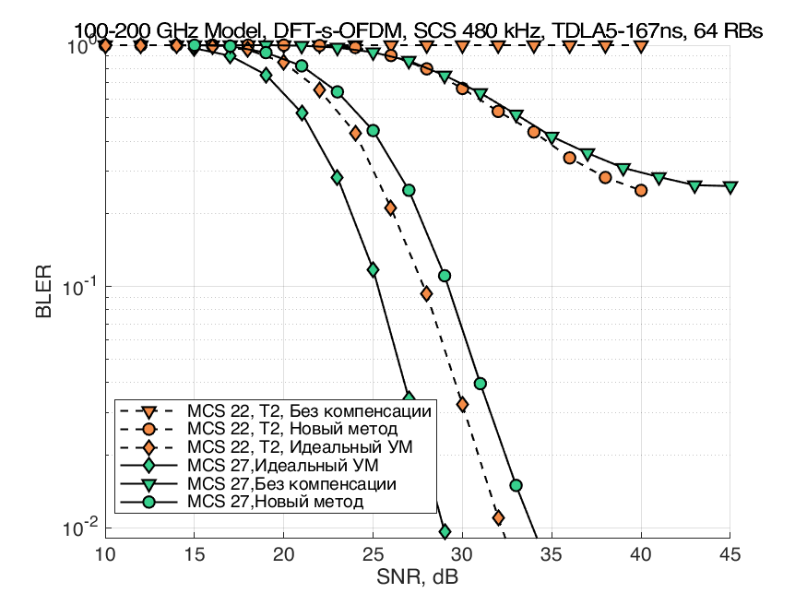
Результаты симуляций
DFT-s-OFDM / 100-200 ГГц / SCS 480 кГц
Характеристики УМ значительно хуже, даже в случае DFT-s-OFDM наблюдается сильное падение производительности.
При высокой модуляции часть информации может быть невозвратно искажена

Slide 20
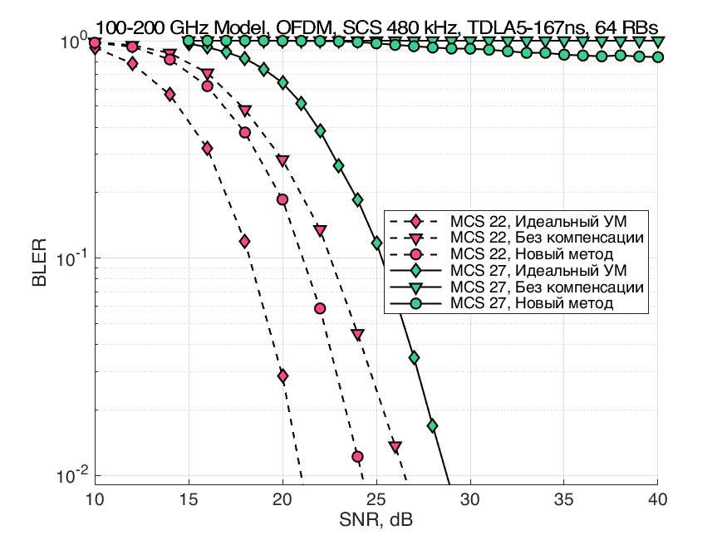
Результаты симуляций
CP-OFDM / 100-200 ГГц / SCS 480 кГц
В случае OFDM сигнала искажения еще хуже.
Для MCS 27 информация практически не восстановлена.
Для MCS 22 наблюдается увеличение искажений, при этом компенсация улучшает результат сдвигая кривую на 3-5 дБ

Slide 21
Заключение
Исследовано влияние нелинейности усилителя мощности на различные сигналы, используемые в стандарте 5го поколения.
Создана модель усилителя мощности для диапазона 100-200 ГГц
Усилитель значительно менее линеен по сравнению с 30-70 ГГц. Искажения значительны, в некоторых случаях информацию сложно восстановить
Разработан метод компенсации нелинейных искажений усилителя на приемнике, проведены соответствующие исследования в симуляторе канального уровня.
Компенсация выполняется на приемнике, что критически важно для простых, дешевых устройств, поскольку из-за малой стоимости качество передающих цепей низкое и нелинейные искажения значительны. Необходимая компенсация производится на приемнике, минимизируя сигнальную обработку на передатчике.
Метод способен улучшить производительность системы для обеих моделей усилителя по сравнению со случаем отсутствия компенсации для определенных наборов параметров

Slide 22
Спасибо за внимание!

Slide 24
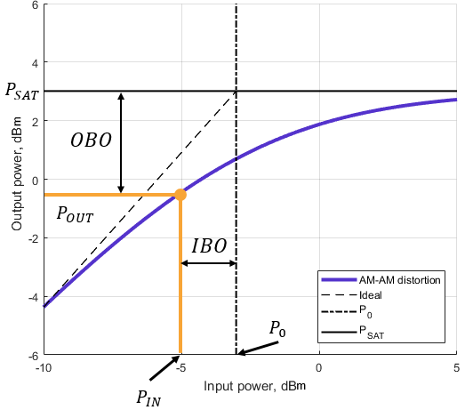
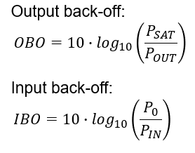
Отступы по мощности IBO, OBO
SKIP
Чтобы минимизировать искажения, рабочую точку усилителя сдвигают ближе к линейному участку – делается отступ по средней мощности
Чем больше отступ OBO или IBO, тем более линейный участок характеристики используется, но тем меньше средняя выходная мощность

Slide 25
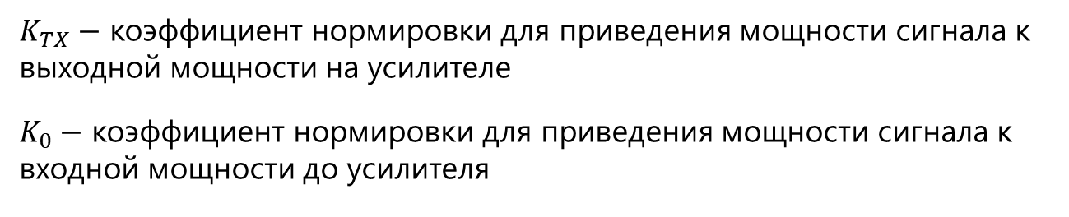
Метод компенсации искажений на приемнике
$K_{TX}−$ коэффициент нормировки для приведения мощности сигнала к выходной мощности на усилителе
$K_{0}−$ коэффициент нормировки для приведения мощности сигнала к входной мощности до усилителя

Slide 26
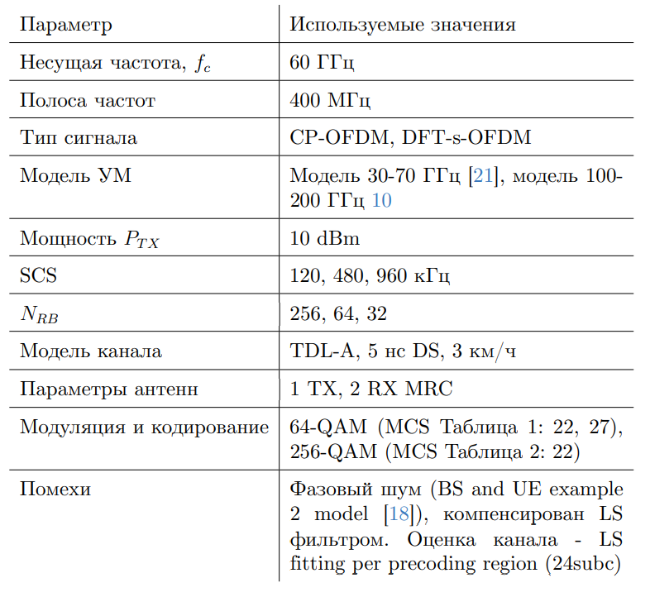
Параметры симуляций

Slide 27
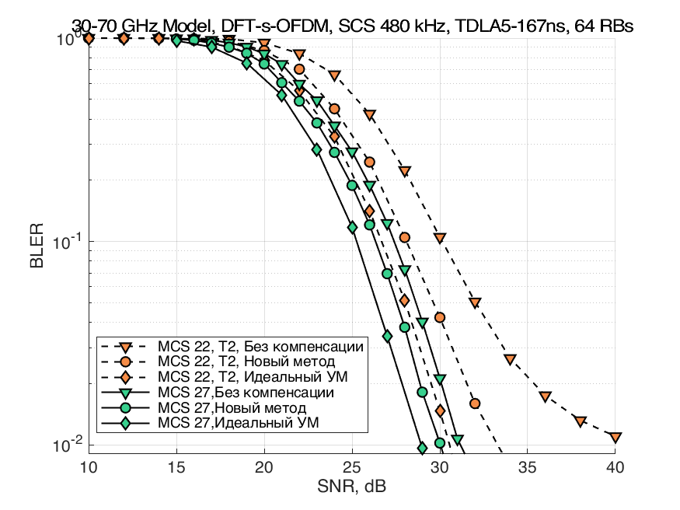
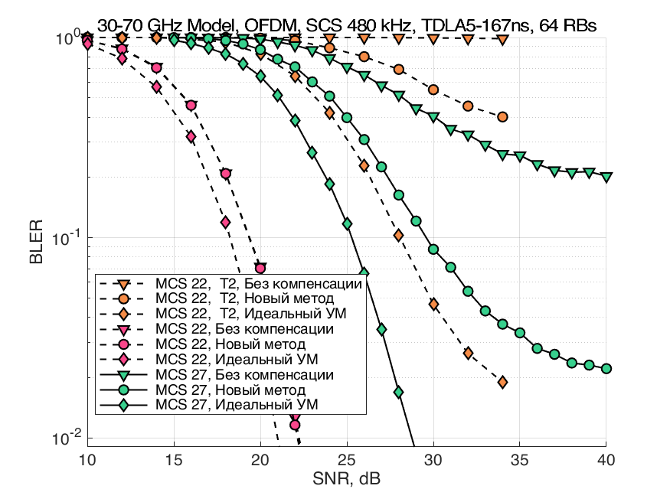
Результаты симуляций
30-70 ГГц / SCS 480 кГц

Slide 28
Результаты симуляций
30-70 ГГц / SCS 960 кГц

Slide 29
Результаты симуляций
100-200 ГГц / SCS 480 кГц

Slide 30
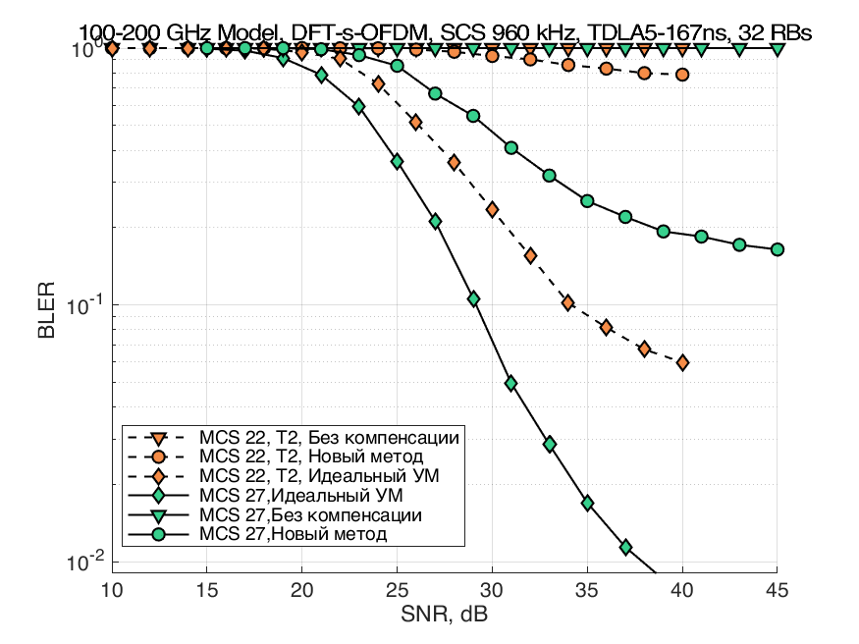
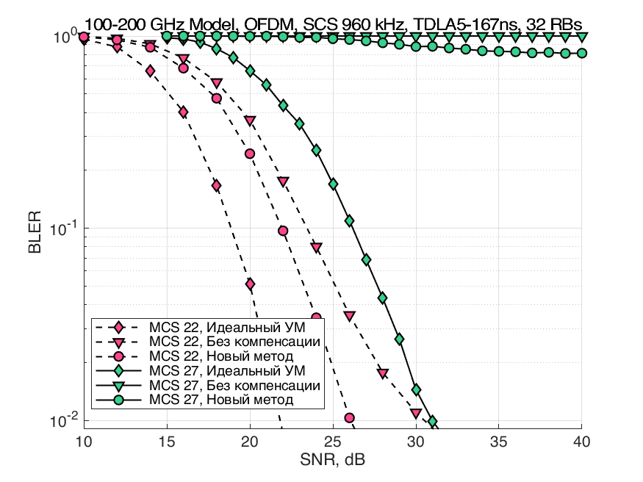
Результаты симуляций
100-200 ГГц / SCS 960 кГц

Slide 31
